Slide 1


教育部數位學伴計畫
日期:11/11 18:30~20:30
教學科目:國二英語
教學單元:第二課課文與補充
大學伴:黃昱琳(聯合大學)
小學伴:林家碩(南湖國中)
版本:南一
圖片引用來自網路公開下載，僅作為本計畫使用，不為營利用途。

Slide 2
1.課文賞析
2.課內閱讀
目 錄/contents
3.影片欣賞
4.課外閱讀
圖片引用來自網路公開下載，僅作為本計畫使用，不為營利用途。

Slide 3
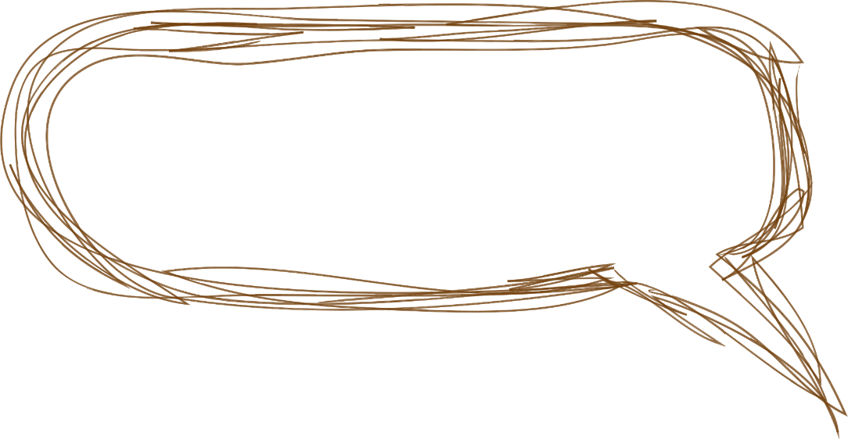
PART 01
1
課文賞析
圖片引用來自網路公開下載，僅作為本計畫使用，不為營利用途。

Slide 4
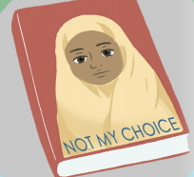
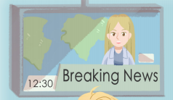
(It’s lunch time. Jeff and Nina are in the classroom.)
Hey Nina. Did you study for the math test?
No, I didn’t. But guess what? I read a special book.
Oh? What is special about it?
Well, it’s about a girl from Nigeria. She was only 12 years old, but she got married to a 65-year-old man.
圖片引用來自網路公開下載，僅作為本計畫使用，不為營利用途。

Slide 5
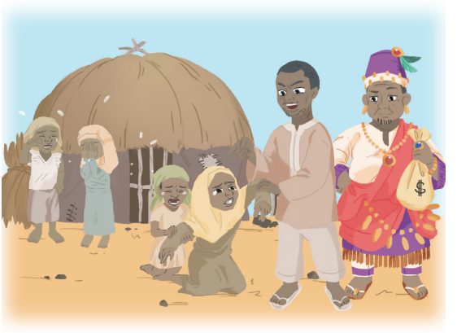
What! Why did she do that? She was so young!
She had no choice.
Her father sold her to the old man because her family was very poor.
She could not go to school anymore.
圖片引用來自網路公開下載，僅作為本計畫使用，不為營利用途。

Slide 6
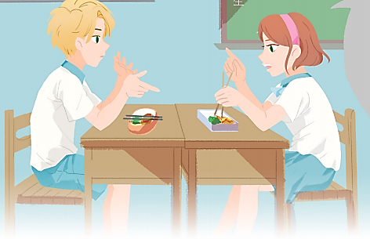
That’s so sad. What happened next?
Her husband often hit her. She couldn't stand it, so she ran away.
That’s terrible! Did her husband ever find her?
I don’t know. I’m still reading it.
圖片引用來自網路公開下載，僅作為本計畫使用，不為營利用途。

Slide 7
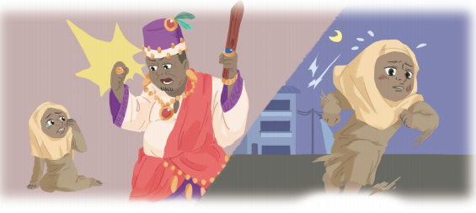
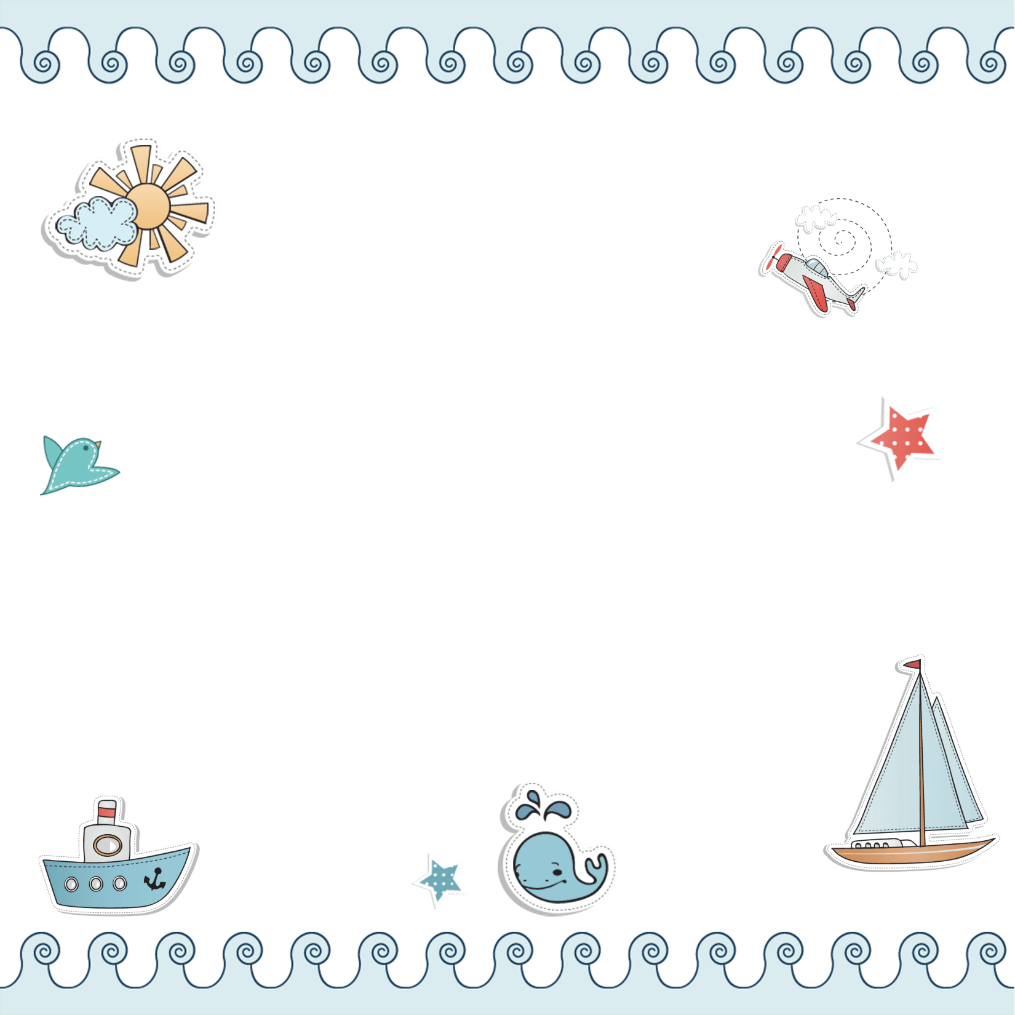
I’m really curious about the ending of this story.
Please finish it and tell me.
Sure!
圖片引用來自網路公開下載，僅作為本計畫使用，不為營利用途。

Slide 8
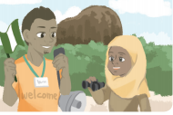
練習看看~
What’s not true?
(A) Her father hit her very often.
(B) Her husband was old and poor.
(C) Her husband did something bad to her.
圖片引用來自網路公開下載，僅作為本計畫使用，不為營利用途。

Slide 9
PART 02
2
課內閱讀
圖片引用來自網路公開下載，僅作為本計畫使用，不為營利用途。

Slide 10

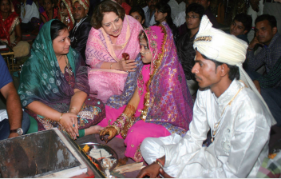
圖片引用來自網路公開下載，僅作為本計畫使用，不為營利用途。

Slide 11
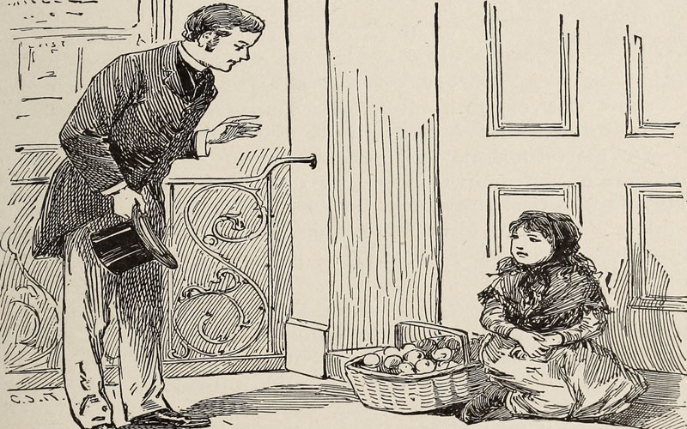
A ten-year-old girl from Niger, Geeta, got married to a thirty-year-old man.
Geeta had her first baby and became a mother at eleven.
She could not go to school because her baby needed her.
圖片引用來自網路公開下載，僅作為本計畫使用，不為營利用途。
圖片引用來自網路公開下載，僅作為本計畫使用，不為營利用途。

Slide 12
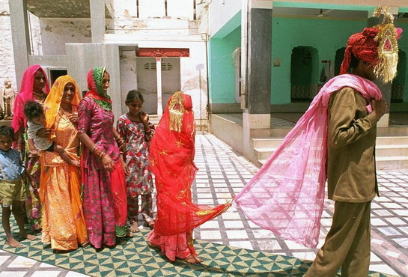
Tanya, from Yemen, got married to a man at eleven because he gave her father money.
She cried and said "NO!", but nobody helped her. Her husband hit her very often.
She was scared, and could not sleep at night. The marriage was like a nightmare.
圖片引用來自網路公開下載，僅作為本計畫使用，不為營利用途。

Slide 13
What do we know from the reading?
(A) Tanya got married at ten and had a baby at eleven.
(B) Geeta could not go to school because she was poor.
(C) Tanya did not like her marriage, but she had no choice.
(D) Geeta’s husband hit her often, so she cried almost every day
圖片引用來自網路公開下載，僅作為本計畫使用，不為營利用途。

Slide 14
PART 03
3
影片欣賞
圖片引用來自網路公開下載，僅作為本計畫使用，不為營利用途。

Slide 15
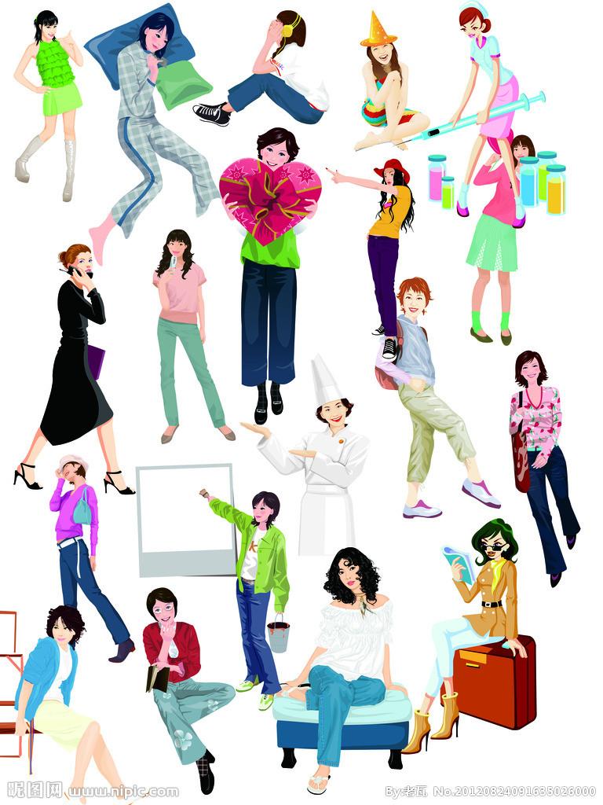
https://youtu.be/Y74Rcbf0zs8 童婚小短片
https://youtu.be/s6SJryhAvek 日治時期的女性與纏足
圖片引用來自網路公開下載，僅作為本計畫使用，不為營利用途。

Slide 16
PART 04
4
課外閱讀
圖片引用來自網路公開下載，僅作為本計畫使用，不為營利用途。

Slide 17
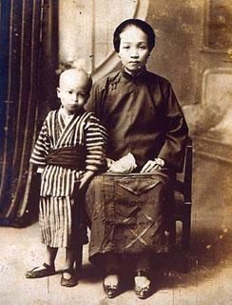
日本時代的台灣女性
儘管台灣女性在現代社會享有很高的社經地位，她們在日本統治時代可沒有這樣的待遇。根據台大法律系王泰升教授的研究，日治時期的女性沒有財產繼承權，因此，女性想要改善自己在家庭中的地位，必須生育男孩，然後讓男孩繼承家產。
換句話說，母以子貴，女性必須依靠男性來得到經濟上的依靠。
圖片引用來自網路公開下載，僅作為本計畫使用，不為營利用途。

Slide 18
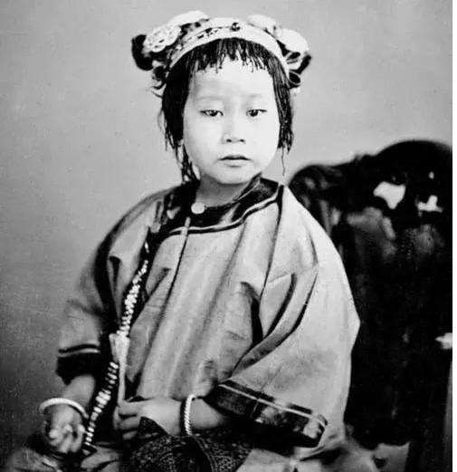
另外，日治時期盛行「小婚」，也就是童養媳，女孩從小就進入夫家成為廉價勞力。日治時期也有「妾婚」，也就是一夫多妻制，雖然當時只有社經地位較高的男性娶妾。
小婚與妾婚等制度，反映了當時男尊女卑的社會環境。
圖片引用來自網路公開下載，僅作為本計畫使用，不為營利用途。

Slide 19

Next week :
1.進入第四課單字
2.課外補充
圖片引用來自網路公開下載，僅作為本計畫使用，不為營利用途。

Slide 20
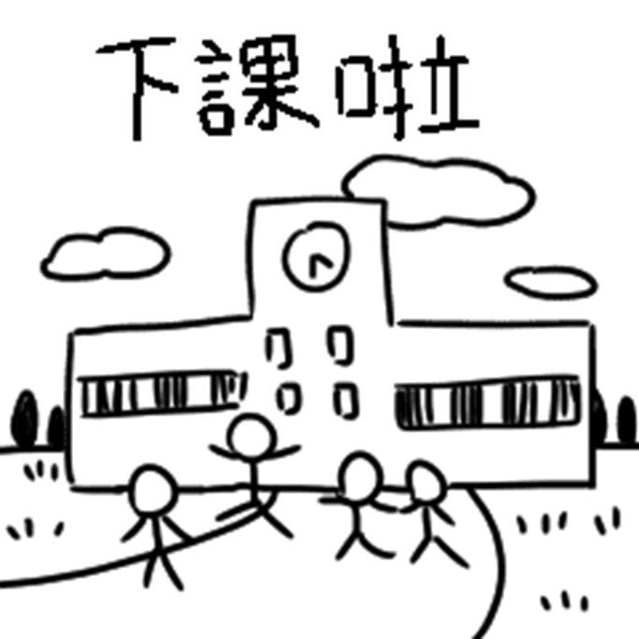
那今天先這樣子了~ 下次見囉~
Thank you for your patience.
圖片引用來自網路公開下載，僅作為本計畫使用，不為營利用途。

Slide 21
參考資源:
1.南一國二英文課本與電子檔
2.Bing 圖片庫
3.Google 資料查詢
4. https://youtu.be/Y74Rcbf0zs8 童婚小短片
5. https://youtu.be/s6SJryhAvek 日治時期的女性與纏足
6. https://udn.com/news/story/6846/3921511日本時代的台灣女性
圖片引用來自網路公開下載，僅作為本計畫使用，不為營利用途。

